Slide 1
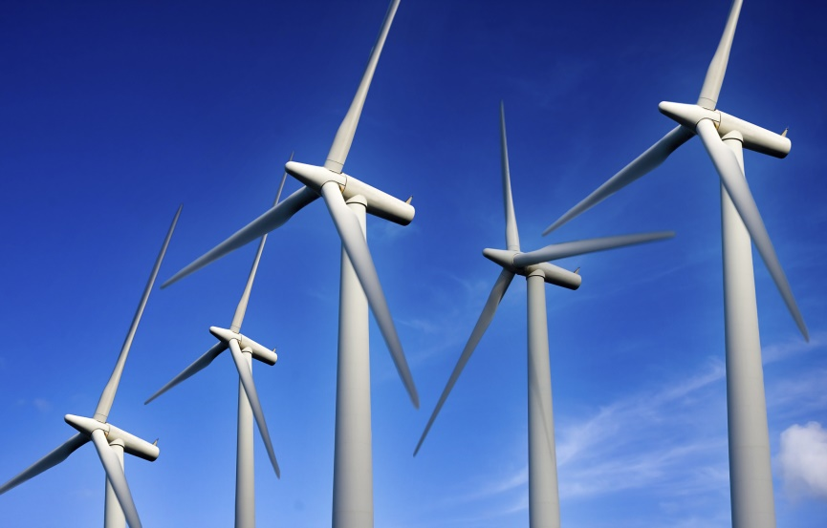
De energie van de toekomst
Pak je boeken! Paragraaf 3.2 Blz. 40-41

Slide 2
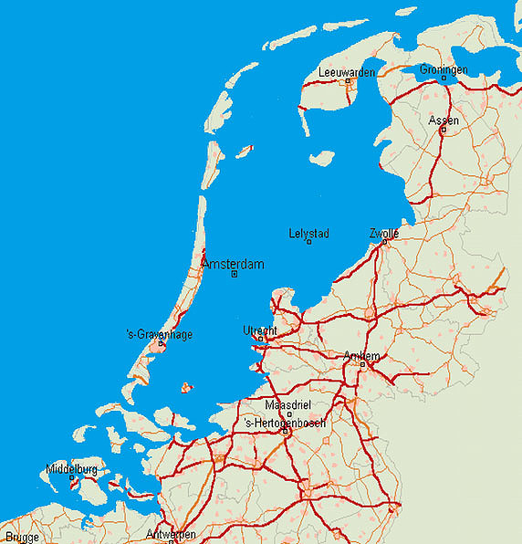
Vorige week (?):
Energie: fossiele brandstoffen?
Ontwikkelingspeil
Klimaatverandering! -De aarde wordt warmer -Zeespiegelstijging….

Slide 3
Opdrachtje:
LEZEN: Paragraaf 3.2: Duurzaam en zuinig (vijf minuten)
Schrijf drie manieren op om energie in en rondom jouw huis te besparen. (Vijf minuten)
Klaar? Overleg met je buurman/vrouw. Wat zijn de beste manieren? (Vijf minuten)

Slide 4
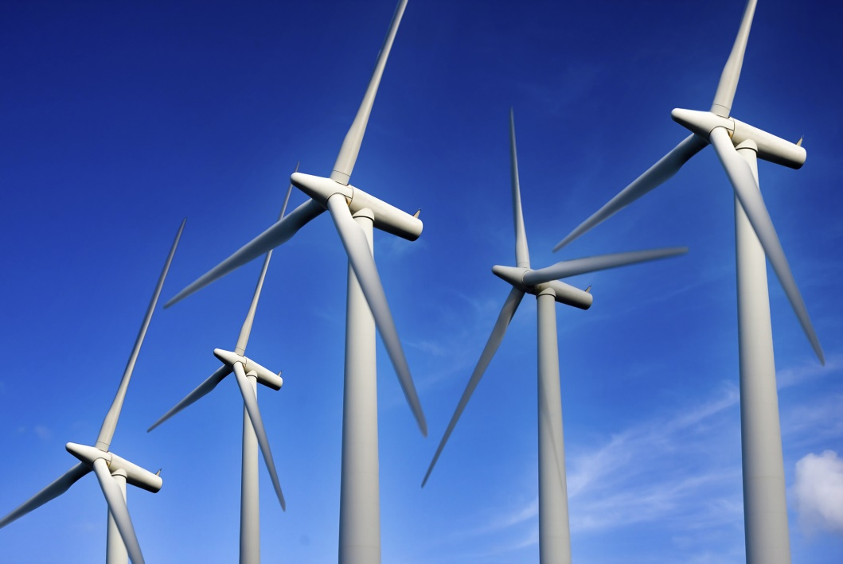
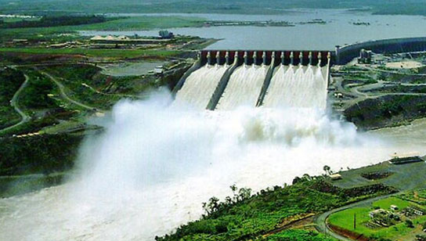
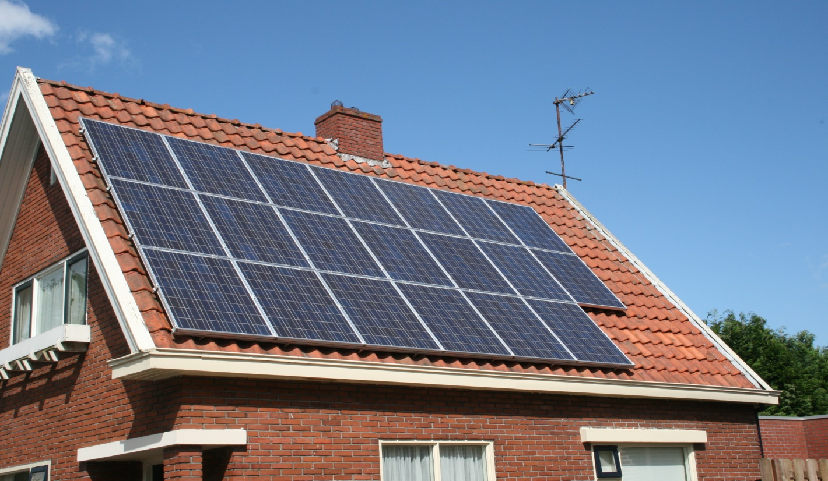
Energie
Voor een groot deel fossiele brandstoffen
FB: niet duurzaam: ze raken op!
Twee opties om met dit probleem om te gaan: 1) Energiebesparing: zuiniger leven (?) 2) Andere manieren van energie opwekken!
Wij kiezen voor nummer 2!

Slide 5
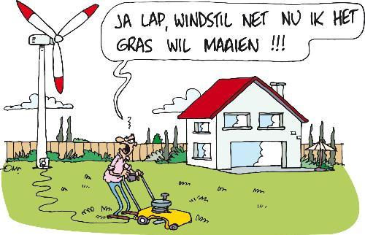
Windenergie
Voornamelijk in kustgebieden (?)
Leveren veel energie op?
Maar… Waarom niet overal..? Schrijf op!

Slide 6
Zonne-energie
Sommige mensen hebben zonnepanelen: zonne-energie voor je eigen huis!
Door middel van de zon wordt energie opgewekt.
Maar.. Wat zijn de nadelen?
1) NL heeft weinig zonne-uren.
2) Zonnepanelen zijn nog erg duur..

Slide 7
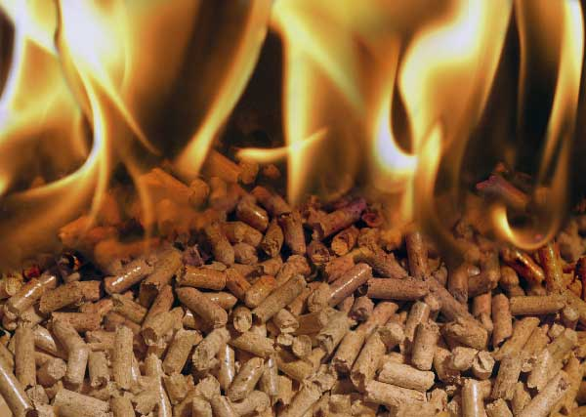
Biomassa
Meeste energie komt van biomassa
Allerlei natuurlijk materiaal dat wordt gebruikt om energie te winnen
Verschil met fossiele brandstof? Biomassa blijft komen en groeien!
Maar…Veel ruimte nodig voor biomassa. Waar vind je dit??

Slide 8
Samenvatting
Veel energie afkomstig uit Fossiele Brandstoffen.
FB zijn niet duurzaam genoeg.
Dus: Energiebesparing
Of: andere energiebronnen: -Windenergie -Zonne-energie - Biomassa

